Slide 1
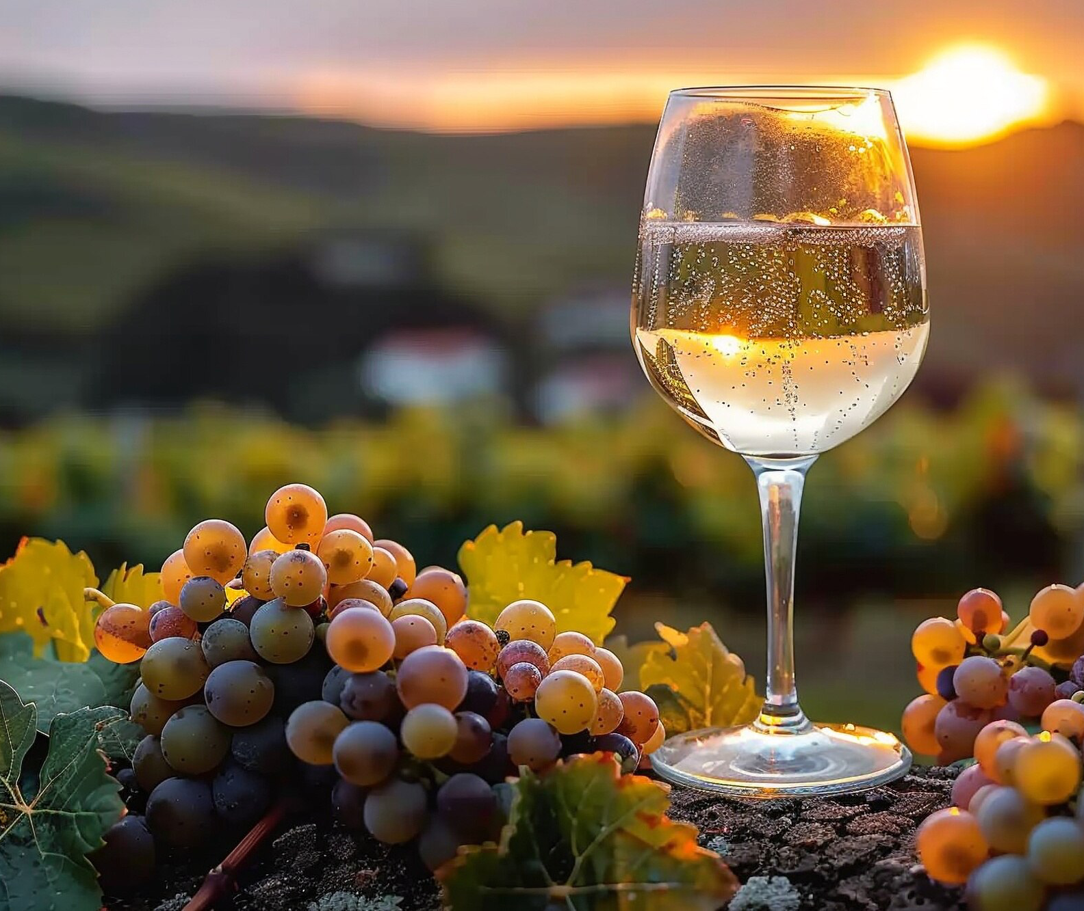
La fabrication du vin

Slide 2
Sommaire
La vigne
Les vendanges
La vinification
L’assemblage
La mise en bouteille
Un vigneron

Slide 3
Quelques chiffres
789 000 hectares
2023
4,78 milliards de litres produits en 2023
59 000 exploitations viticoles en 2020
1er pays exportateur mondial
1er producteur mondiale

Slide 4
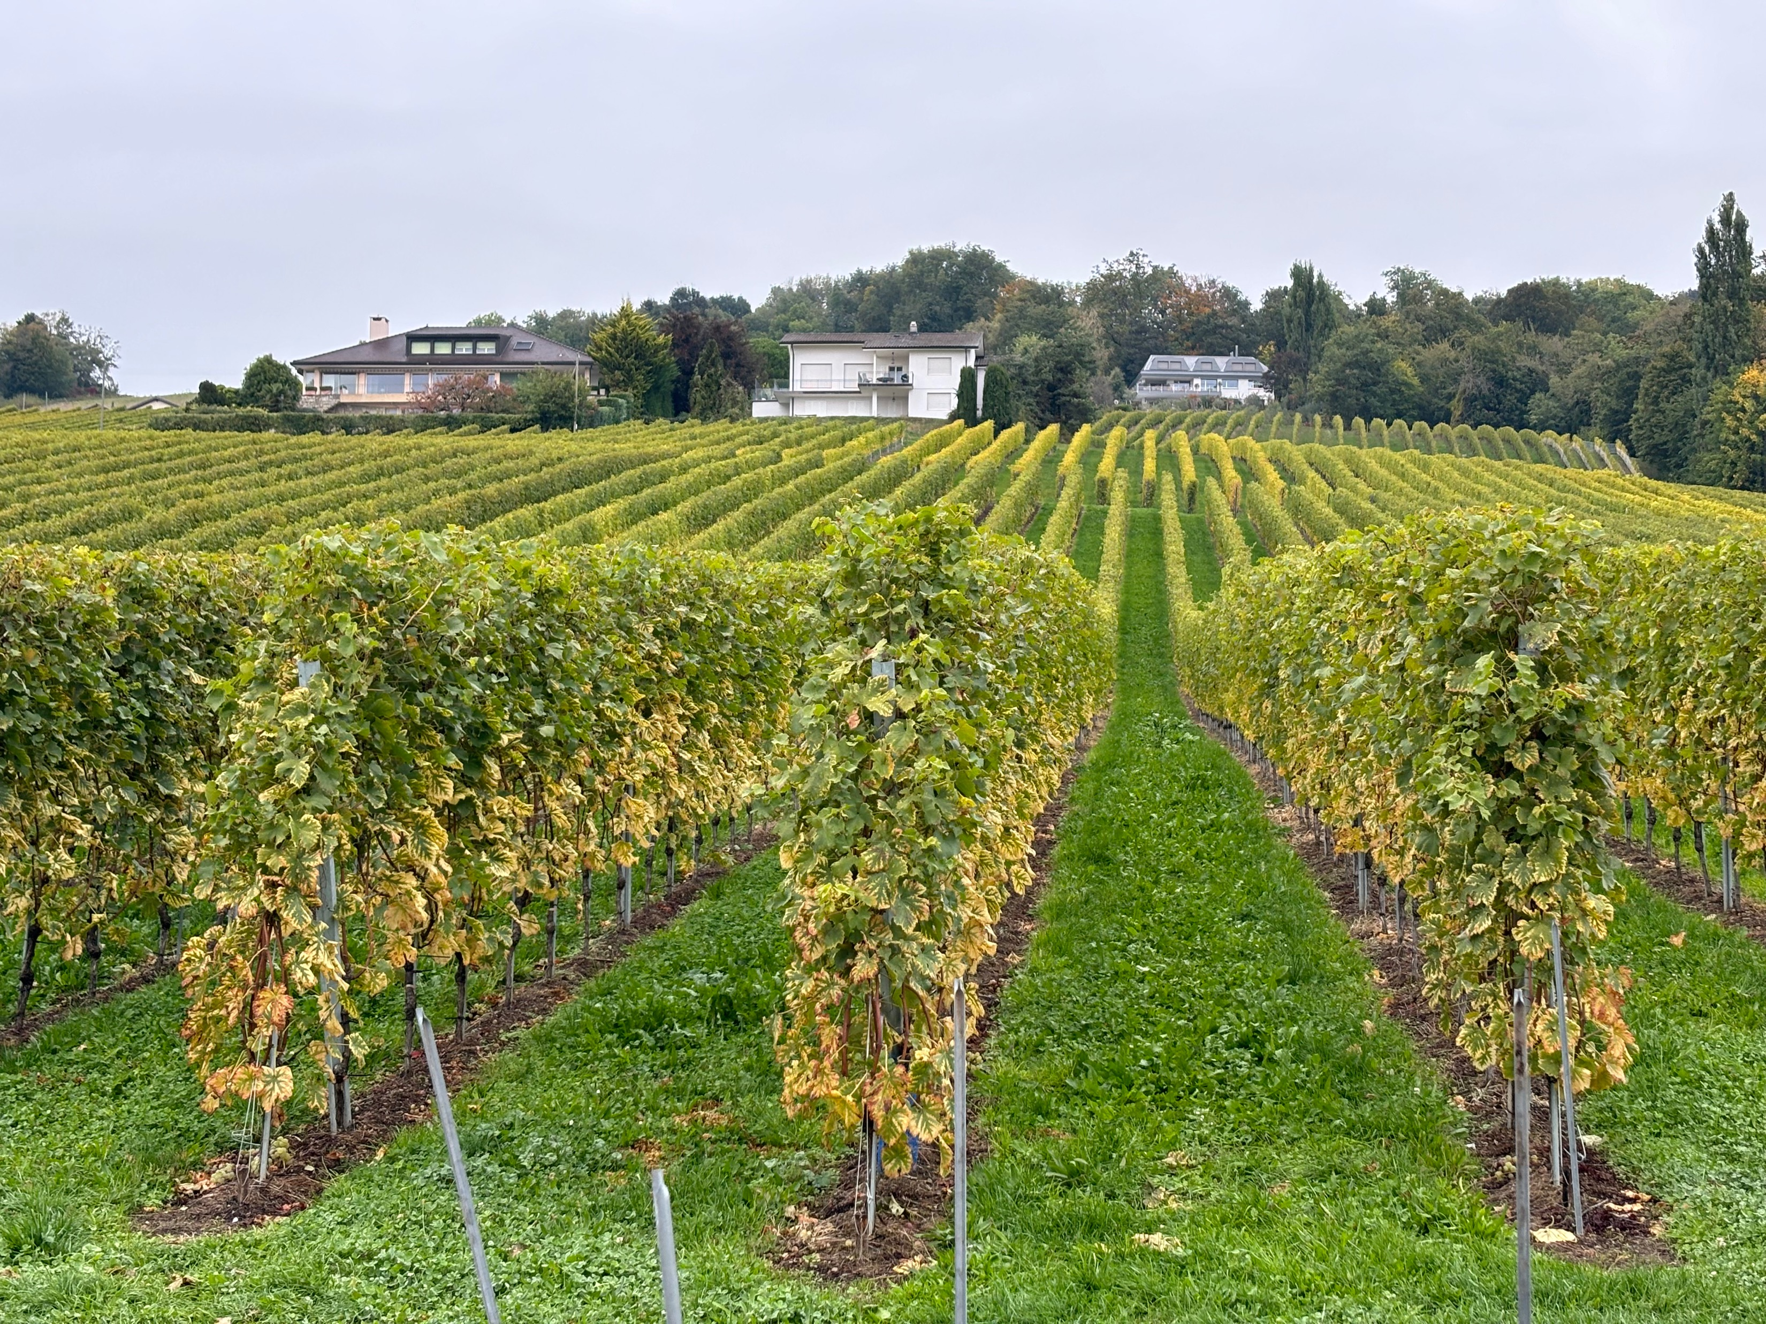
La vigne
Il existe des milliers de variétés différentes de raisins blanc ou noir. Ce sont les cépages
Pour produire le vin, le vigneron exploite un ou plusieurs cépages
C’est à ce choix que proviennent en partie les arômes du vin ( parfum, goût, texture)
Chaque cépage pousse dans un climat qui lui correspond

Slide 5
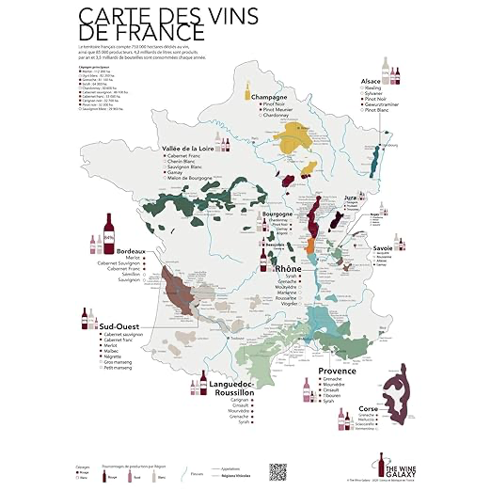

Slide 6
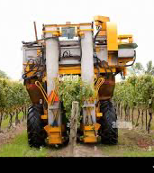
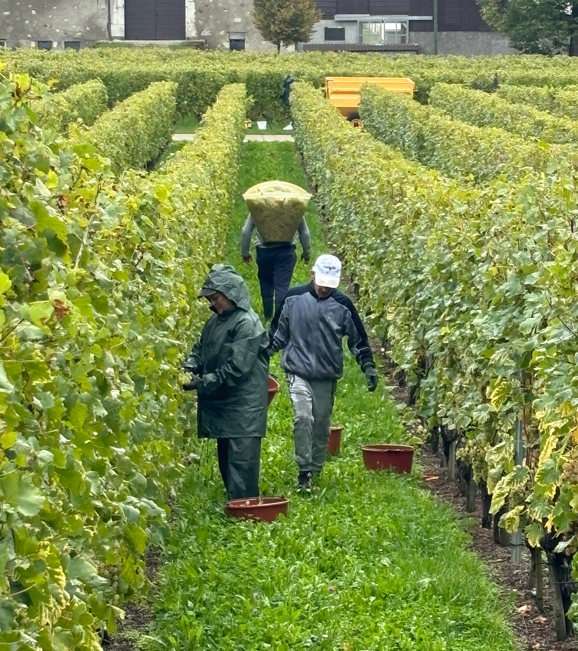
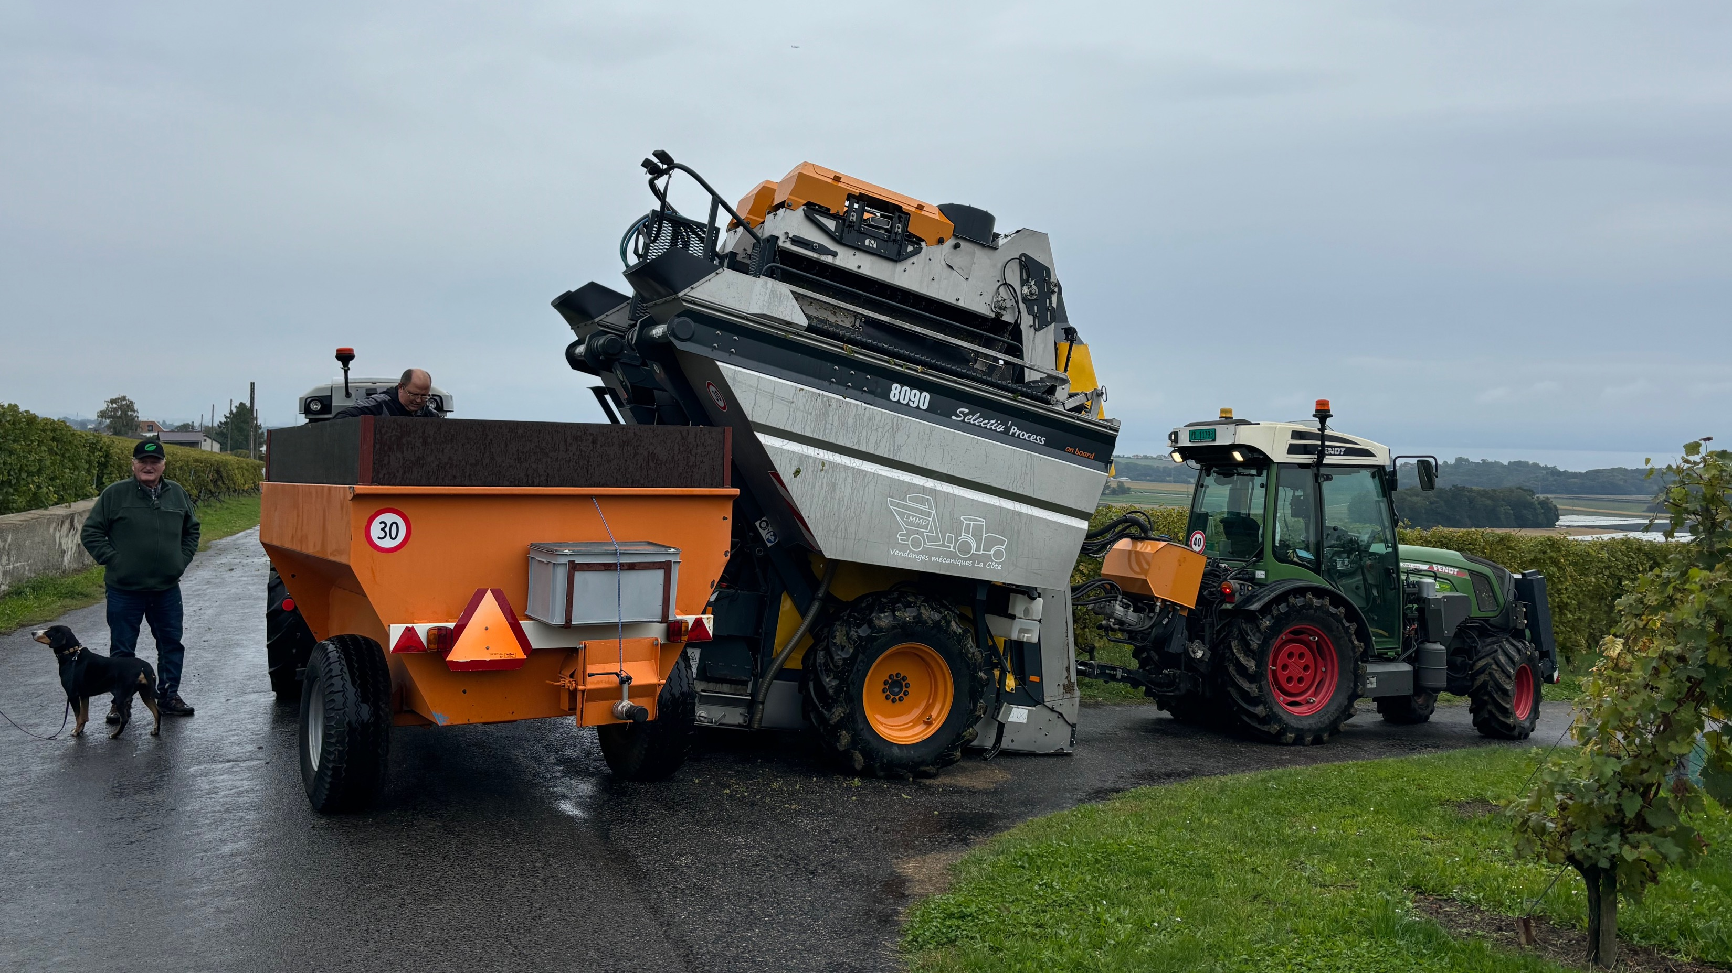
Les vendanges
Les vendanges permettent la récolte du raisin
Entre août et novembre, selon la région et la maturité du raisin.
Elle peut être manuelle ou mécanique
Avantage manuelle : meilleure qualité
Avantage mécanique : gain de temps

Slide 7
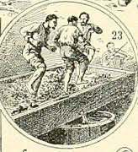
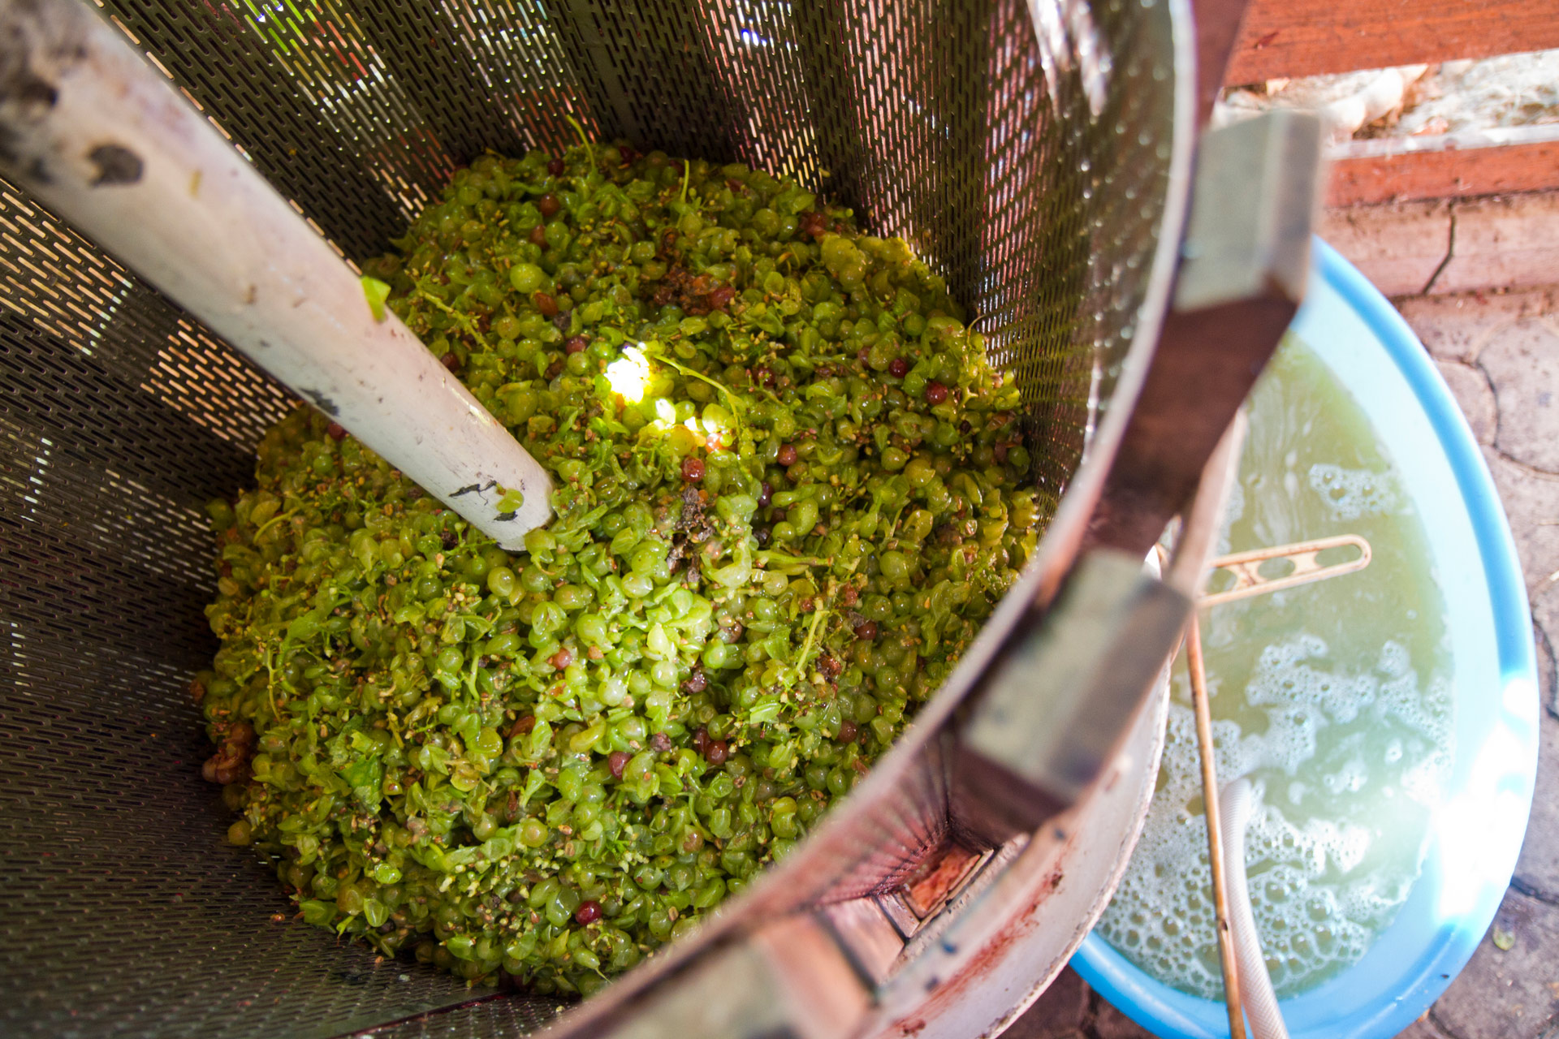
La vinification en 4 étapes
La vinification est le processus qui permet de transformer les raisins en vin.
Le pressurage:
Le pressurage permet d’obtenir le jus du raisin
Autrefois, le raisin était écrasé avec les pieds dans d’immenses cuves.
Aujourd’hui, il est trié, puis il est pressé dans des machines pour en extraire le jus.
Le jus du raisin est appelé le moût.
Le vin rouge est obtenu par la fermentation du jus de raisin avec les marcs, c’est-à-dire la peau, les pépins.
Généralement, le raisin noir donne du vin rouge, mais il peut aussi bien donner du vin blanc.
Le vin blanc est obtenu par la fermentation du jus de raison après avoir retiré les marcs.

Slide 8
La vinification en 4 étapes
La macération
La macération permet de développer le tanin.
Le tanin provient des pépins et de la peau des raisins, il donne au vin son caractère et sa longévité.
Cette étape ne concerne que la fabrication du vin rouge. Elle peut durer quelques jours ou quelques semaines selon si l’on veut développer les arômes, la couleur et le tanin.

Slide 9
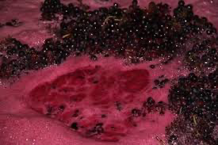
La vinification en 4 étapes
3. La fermentation
Avant de passer à l’étape de fermentation le vigneron sépare les résidus solides ( peau, pépin) du jus. On parle de décantation ou débourbage
La fermentation permet aux sucres de se transformer en alcool
Elle peut se faire grâce aux levures naturellement présentes dans les raisins ( il s’agit de champignons microscopiques).
Le vigneron peut choisir de rajouter des levures qui vont lui permettre de prédire le résultat final
La fermentation est terminée quand les levures ont consommé tout le sucre.
Cette étape peut durer plusieurs jours à plusieurs semaines.

Slide 10
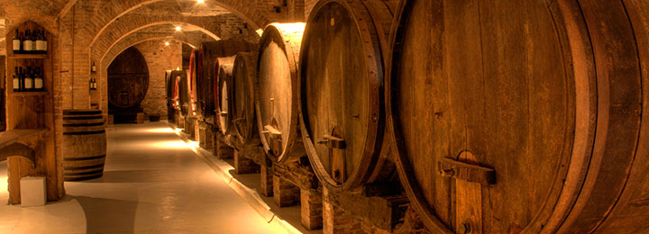
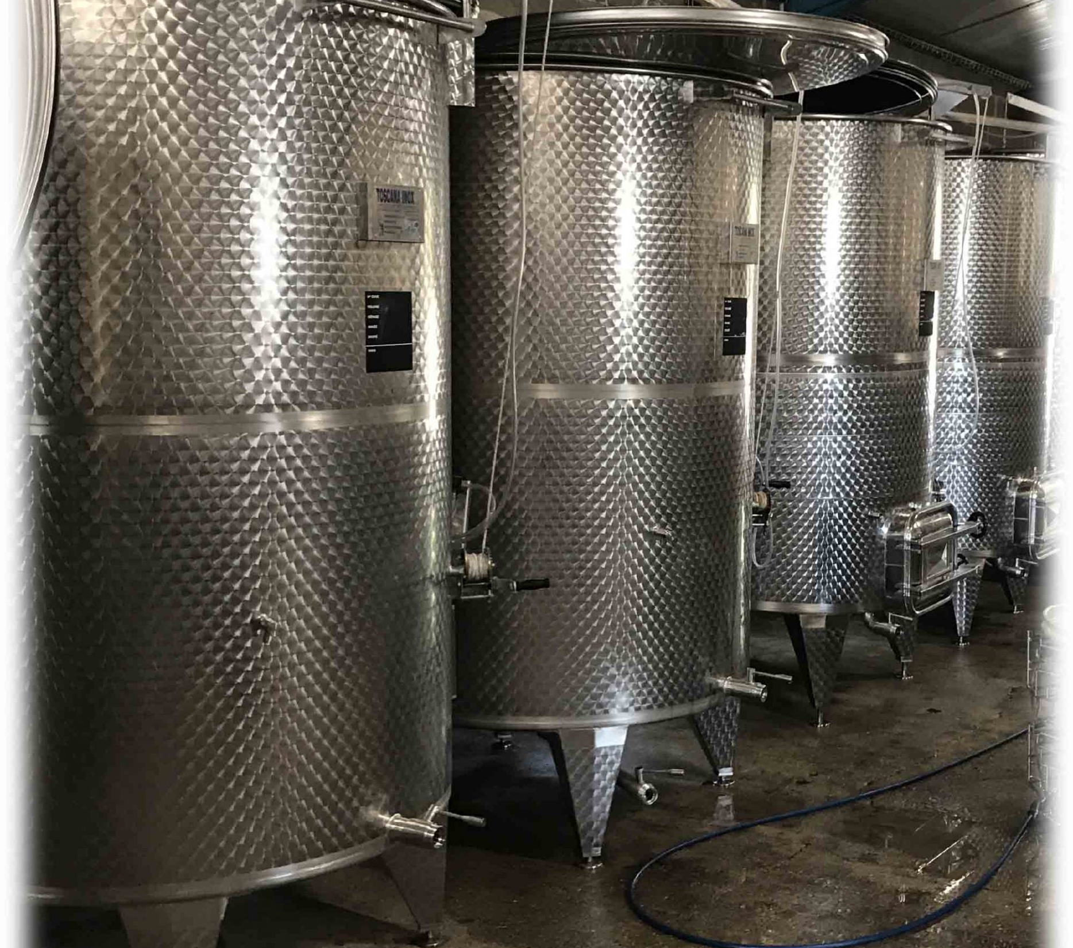
La vinification en 4 étapes
4. L’élevage
L’élevage permet au vin de se développer
Durant cette période il va s’oxygéner et développer de nouvelle saveur ( boisé, épicée, fruité)
Cette étape de maturation se fait dans des cuves en acier ou des tonneaux en chênes.
Pendant cette étape le vin va se clarifier. Les derniers résidus sont éliminés par sédimentation en tombant au fond de la cuve

Slide 11
L’assemblage
Les étapes de vinification sont réalisées pour chaque cépage différent
L’assemblage consiste à mélanger plusieurs vins avant d’être en mis en bouteille

Slide 12
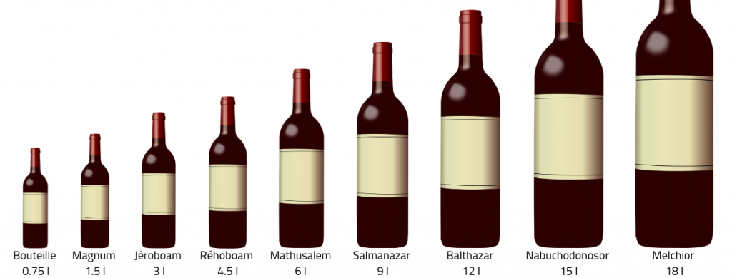
La mise en bouteille
Le vigneron peut decider de faire vieillir pendant un certain nombre d’année son vin dans les caves pour qu’il continue de développer de nouveaux arômes
Ou il peut le mettre en bouteille pour le commercialiser.

Slide 13
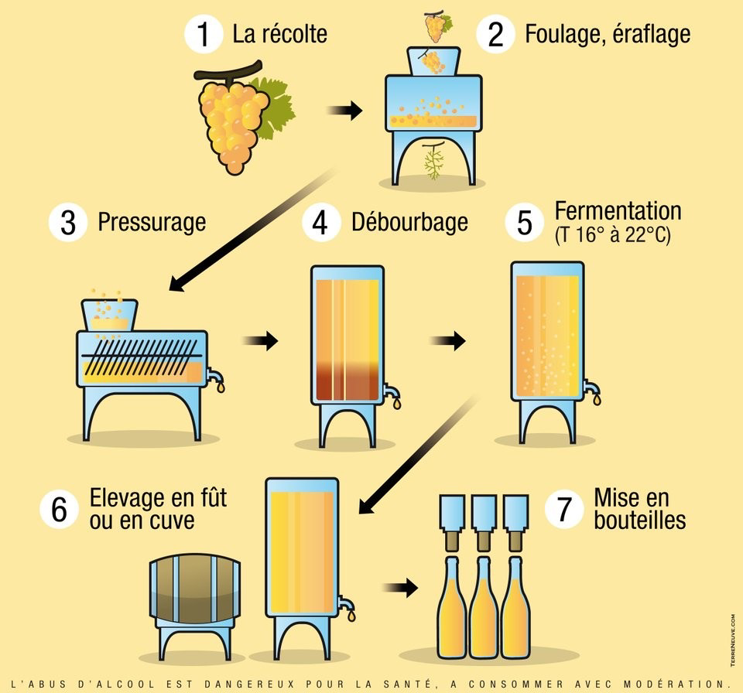
Schéma récapitulatif

Slide 14
Un vigneron : Raymond Walter

Slide 15
MERCI
Et bonne dégustation 😉
Tristan LaVigne

